Slide 1





Ôn và khởi động

Slide 2
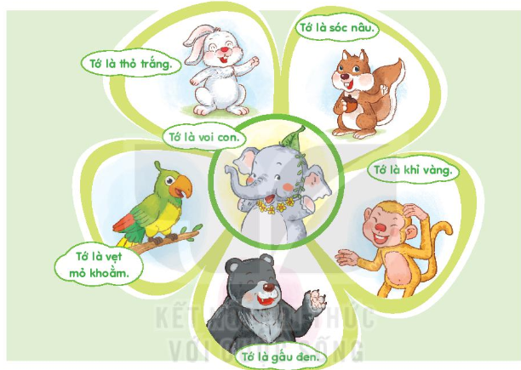
1
Quan sát tranh và nói về những con vật trong tranh

Slide 3



1
TÔI VÀ CÁC BẠN
Bài
5
SINH NHẬT CỦA VOI CON

Slide 4
2
SGK/18
Đọc
Sinh nhật của voi con
Hôm nay là sinh nhật của voi con, nhưng nó bị ốm. Đang buồn bã, bỗng voi con nghe tiếng gọi. Thì ra các bạn đến chúc mừng sinh nhật voi. Thỏ trắng mang cà rốt. Gấu đen ngoạm nguyên một nải chuối. Khỉ vàng và sóc nâu tặng voi tiết mục “ngúc ngoắc đuôi”. Vẹt mỏ khoằm thay mặt các bạn nói những lời chúc tốt đẹp.
Voi con vui ơi là vui. Nó huơ vòi mấy vòng để cảm ơn các bạn.
(Lâm Anh)

Slide 5
oam -
oăc -
oăm -
uơ -
ngoạm
ngúc ngoắc
mỏ khoằm
huơ vòi

Slide 6
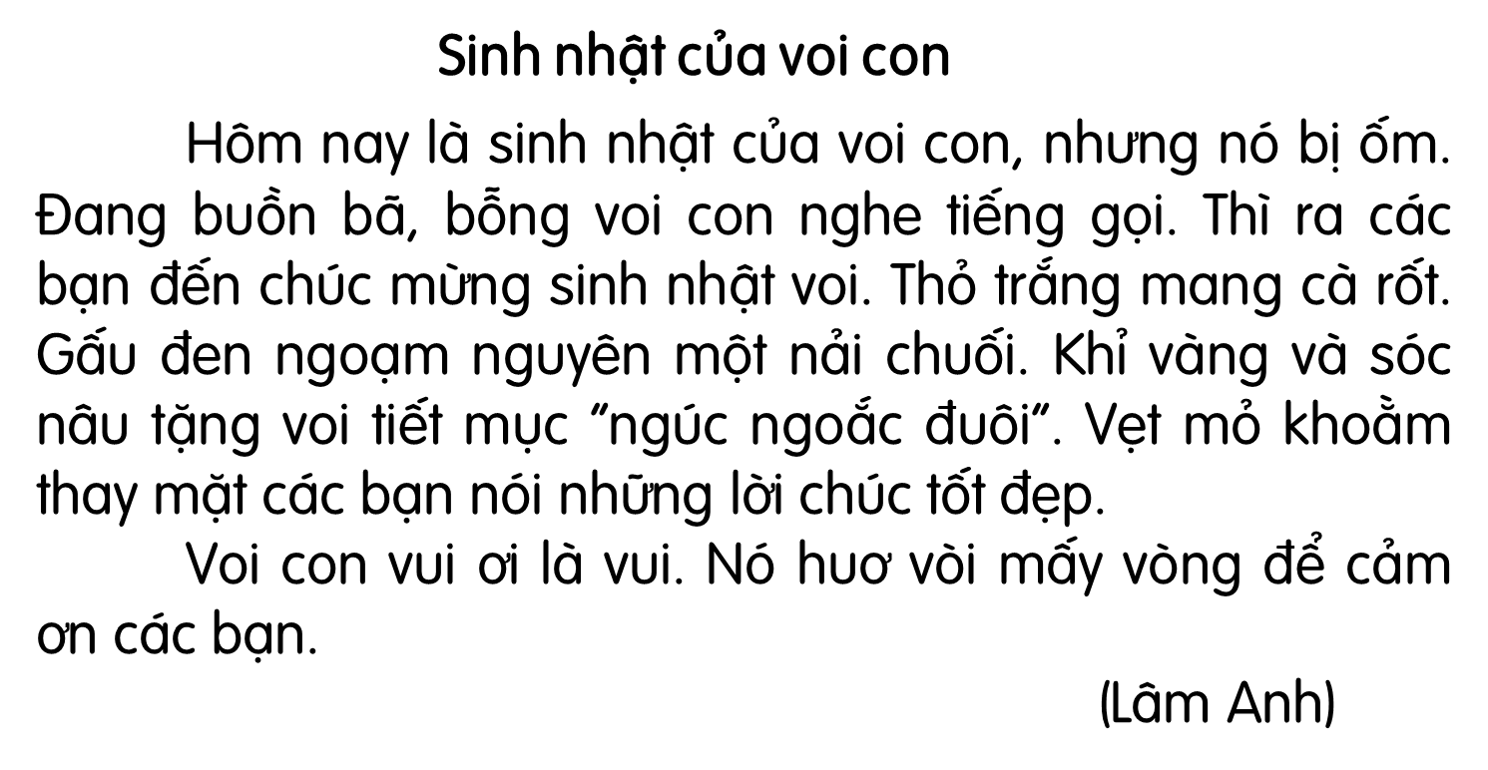
1
2
3
4
5
6
7
8
9

Slide 7
Luyện đọc câu dài:
Khỉ vàng và sóc nâu tặng voi tiết mục “ngúc ngoắc đuôi”.
Vẹt mỏ khoằm thay mặt các bạn nói những lời chúc tốt đẹp.

Slide 8
1
2
( Lâm Anh)
Notes:
Từ khó có thể likhác nhau theo vùng miền, GV linh động HD học sinh tìm thêm.

Slide 9
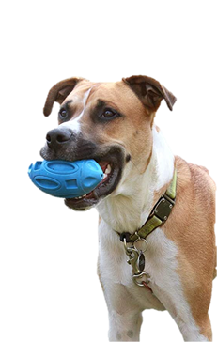
Ngoạm: cắn hoặc giữ miếng to bằng cách mở rộng miệng.

Slide 10
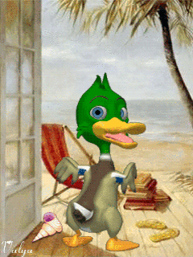
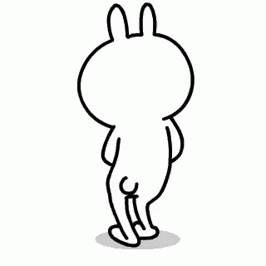

ngúc ngoắc

Slide 11
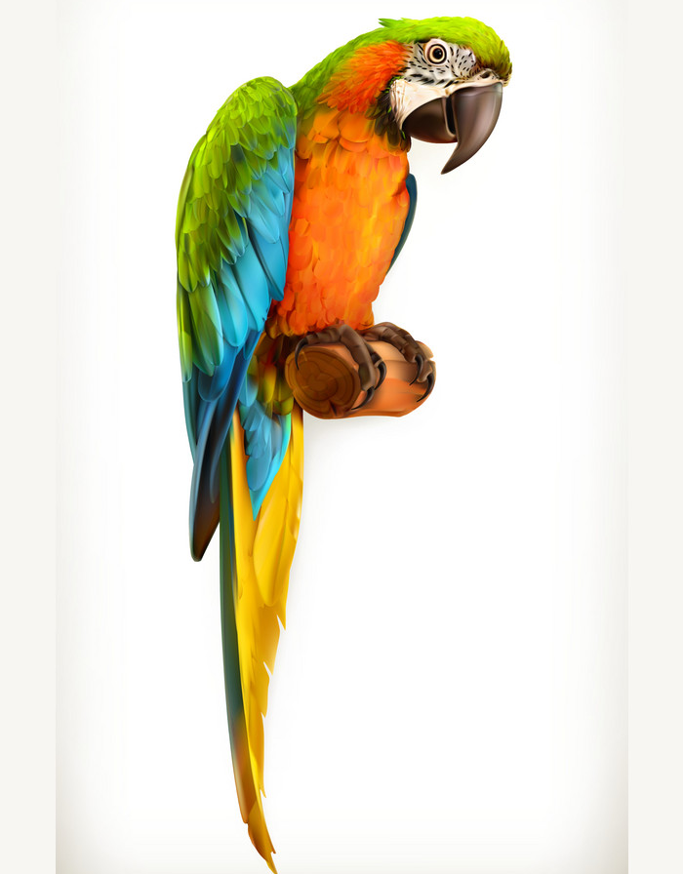
mỏ khoằm

Slide 12

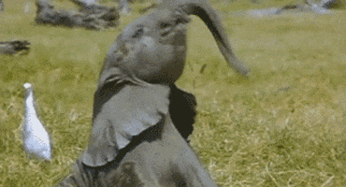
huơ vòi

Slide 13
Đọc toàn bài

Slide 14
3
Trả lời câu hỏi
Em hãy kể về sinh nhật của mình cho các bạn cùng nghe.
Sinh nhật của voi con như thế nào?
Voi con làm gì để cảm ơn các bạn?
Những bạn nào đến mừng sinh nhật voi con?
Notes:
Gọi HS đọc lại bài

Slide 15
4 Viết :
B

Slide 16
V
V

Slide 17
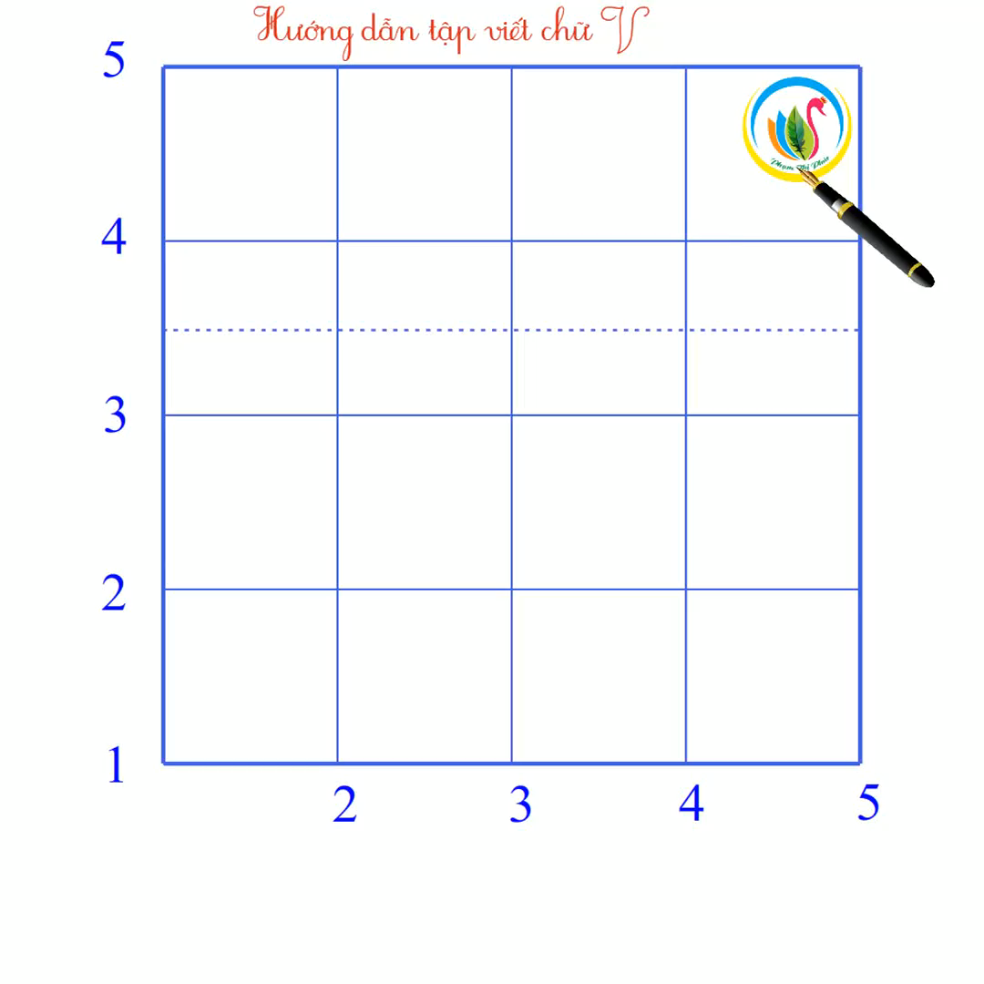

Slide 18

wgúc wgĳc
wgúc wgĳc
wgúc wgĳc
wgúc wgĳc
huơ vā
huơ vā
huơ vā
huơ vā

Slide 19

Voi con làm gì để cảm ơn các bạn?
4
Viết vào vở câu trả lời cho câu hỏi b ở mục 3
=> Voi con huơ vòi để cảm ơn các bạn.
VΡ cΪ huơ vā Α˘ cảm Ω các bạn.
Notes:
GV hướng dẫn hs viết chữ hoa V. GV hỏi để khai thác cho HS hiểu kĩ thuật viết (chữ đầu câu viết hoa, cuối câu có dấu chấm, khoảng cách các chữ bằng 1 con chữ o…). Khuyến cáo: Nên đọc cho HS viết hoặc hs tự viết chứ GV đừng cho HS nhìn chép nhé. Nó sẽ chậm phát triển kĩ năng viết.

Slide 20

5
Chọn từ ngữ để hoàn thiện câu và viết câu vào vở
bổ ích
tốt đẹp
vui
buồn bã
vui
Vân rất (............) vì được đi chơi cùng các bạn.
Vân ǟất νίi νŰ đưϑ đi εΠ cùng các bạn.
Notes:
GV cho hs chọn từ. HS chọn vào từ nào thì GV nhấp vào từ đó. Nhấp đúng từ ‘lo lắng” thì nó sẽ di chuyển về chỗ trống. Sau đó enter là câu mẫu viết vở sẽ xuất hiện

Slide 21
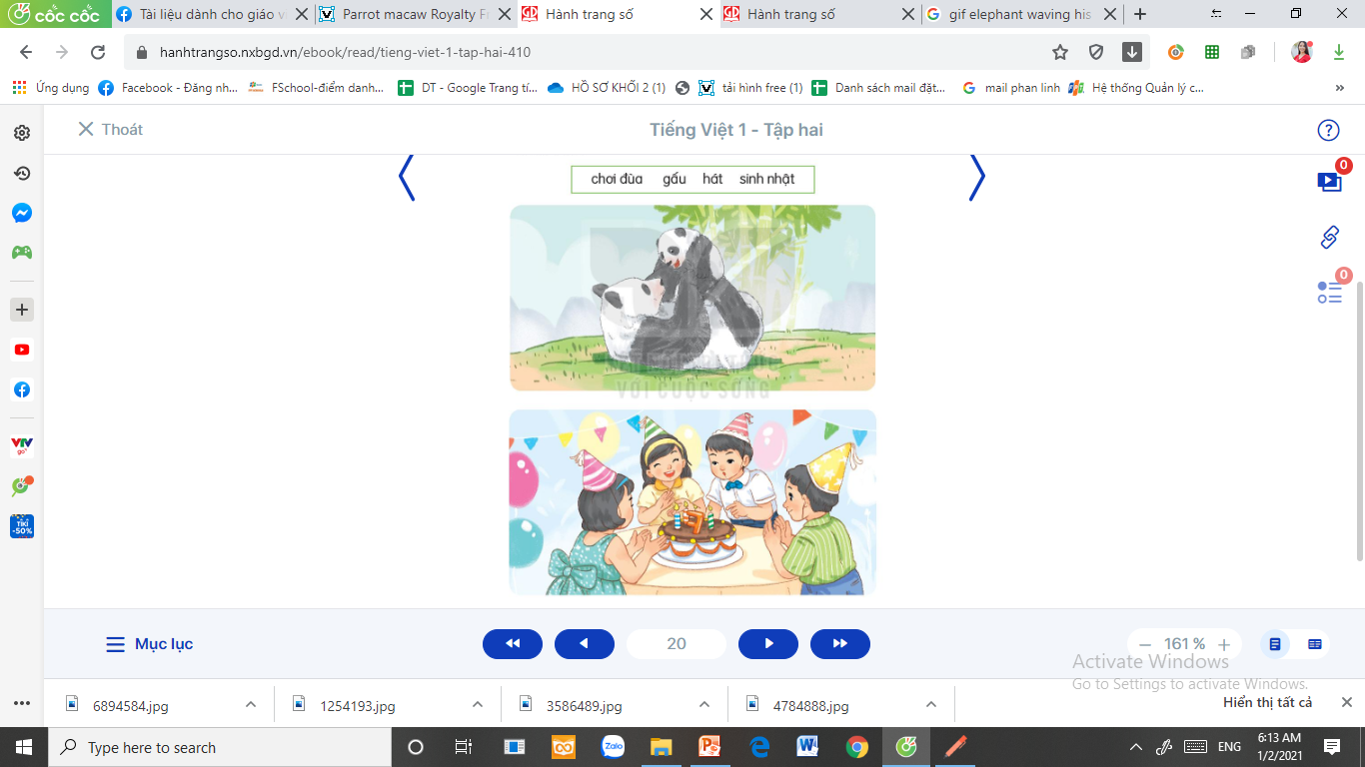
6
Quan sát tranh và dùng từ ngữ trong khung để nói theo tranh
chơi đùa gấu hát sinh nhật
Notes:
GV linh động tổ chức hoạt động

Slide 22
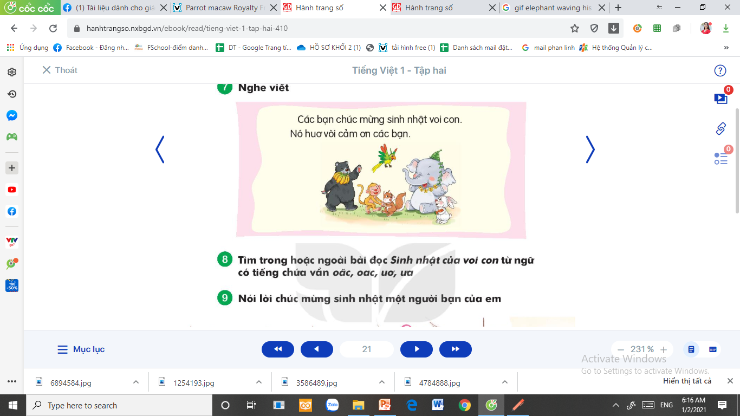
7
Nghe viết
Các bạn chúc mừng sinh nhật voi con.
Nó huơ vòi cảm ơn các bạn.
Notes:
Giáo viên giúp HS khai thác như các giáo án trước nhé!

Slide 23

Các bạn εúc jừng ǧ΅ζ ηật vΡ cΪ. Nó
huơ vā cảm Ω các bạn.
Notes:
GV chiếu cho HS xem cách trình bày trước, sau đó nhấn tắt màn hình rồi đọc cho hs viết.

Slide 24
8
Tìm trong hoặc ngoài bài đọc Sinh nhật của voi con từ ngữ có tiếng chứa vần oăc, oac, uơ, ua
Notes:
Gọi HS đọc lại bài

Slide 25
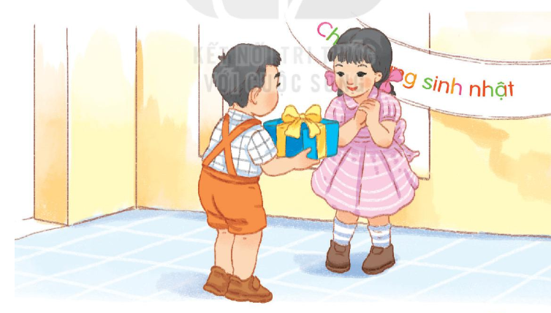
9
Nói lời chúc mừng sinh nhật một người bạn của em
Notes:
HĐ này Gv có thể cho HS bốc thăm từng cặp lên nói trước lớp (sẽ rất thú vị đây. hihi)

Slide 26

Củng cố

Slide 27

Dặn dò: + Luyện đọc: Sinh nhật của voi con
+ Xem bài trang 20, trang 21.

